Slide 1
Java - Nouveautés des versions 8 à 22
M2I

Slide 2
Concepts Jour 2
JShell (JDK 9 et plus)
L'API Optional (JDK 9 et plus)
L'API Process (JDK 9 et plus)
Le système de modules (JDK 9 et plus)

Slide 3
Objectifs
Découvrir JShell pour tester rapidement du code
Maîtriser l'API Optional pour éviter les NullPointerException
Gérer les processus système avec l'API Process
Comprendre le système de modules introduit par le JDK 9

Slide 4
JShell (JDK 9 et plus) Introduction
JShell, introduit dans JDK 9, est un REPL (Read-Eval-Print Loop) pour Java. Il permet d'exécuter des commandes et des morceaux de code Java de manière interactive, sans avoir à créer des classes ou des fichiers source. C'est un outil très utile pour expérimenter rapidement du code,

Slide 5
JShell : introduction
Outil REPL
Exécution immédiate
Parfait pour les tests, prototypes et démonstrations

Slide 6
Principaux objectifs de JShell
Faciliter l'apprentissage de Java
Tester rapidement du code Java
Améliorer la productivité des développeurs

Slide 7
Faciliter l'apprentissage de Java
Les débutants peuvent expérimenter des concepts de base comme les variables, les boucles, ou les expressions sans écrire un programme complet.
Cela permet une meilleure compréhension des concepts Java avec un retour immédiat.

Slide 8
Tester rapidement du code Java
Vous pouvez tester des expressions, des méthodes ou des classes sans avoir besoin de configurer un projet ou de compiler un fichier .java.

Slide 9
Améliorer la productivité des développeurs
C'est un outil parfait pour prototyper du code ou explorer des APIs Java sans devoir créer de structures complexes.

Slide 10
Fonctionnalités principales de JShell
Exécution interactive du code
Déclaration incrémentale
Exploration d'API
Chargement de fichiers de script
Complétion automatique
Documentation intégrée
Importations automatiques
Sauvegarde et récupération des sessions
Définition de méthodes et classes

Slide 11
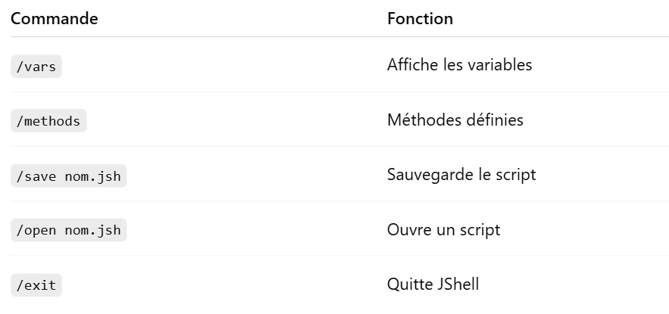
Commandes utiles

Slide 12

Exécution interactive du code
Évaluez directement des expressions ou du code Java.
Exemple :

Slide 13
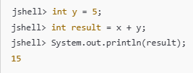
Déclaration incrémentale
Vous pouvez ajouter des déclarations pas à pas.
Exemple :

Slide 14

Exploration d'API
Tester rapidement les méthodes et fonctionnalités des classes Java standard ou de bibliothèques tierces.
Exemple avec l'API String :

Slide 15
Chargement de fichiers de script
Vous pouvez charger et exécuter un fichier contenant du code Java :

Slide 16
Complétion automatique
JShell propose des suggestions pour les commandes, méthodes et classes via la touche Tab.

Slide 17
Documentation intégrée
Utilisez /help pour obtenir de l'aide sur les commandes JShell.

Slide 18
Importations automatiques
Certains packages courants, comme java.lang, java.util, et java.io, sont importés automatiquement.

Slide 19

Sauvegarde et récupération des sessions
Enregistrez une session pour la reprendre plus tard :bashCopier le code

Slide 20

Définition de méthodes et classes
Vous pouvez créer et tester des méthodes ou des classes directement.
Exemple :

Slide 21
Avantages principaux de JShell
Rapidité : Vous évitez les étapes fastidieuses de compilation et d'exécution.
Interactivité : Retour immédiat sur les commandes et expressions.
Simplicité : Idéal pour expérimenter, sans configuration complexe.

Slide 22
Cas d'utilisation de JShell
Apprentissage et enseignement : Les enseignants et les étudiants peuvent utiliser JShell pour comprendre les concepts de base sans avoir à configurer un IDE ou un projet.
Prototypage rapide : Testez une nouvelle logique ou algorithme avant de l'intégrer dans un projet.
Exploration des bibliothèques : Testez les classes, les interfaces ou les nouvelles fonctionnalités d'une version de Java (comme les flux ou les modules).
Débogage rapide : Identifiez et corrigez des erreurs dans un bout de code spécifique sans exécuter l'application complète.
Script de configuration : Utilisez JShell pour écrire des scripts de configuration ou des tâches Java simples.

Slide 23
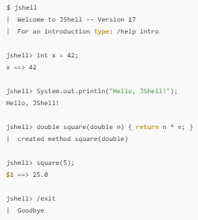
Exemple

Slide 24
TP
Objectifs :
Comprendre le fonctionnement de JShell, l'outil REPL (Read-Eval-Print Loop) de Java.
Exécuter et tester du code Java en mode interactif.
Explorer les nouvelles fonctionnalités de Java via JShell.

Slide 25
Prérequis
Java Development Kit (JDK) 9 ou supérieur installé.
Terminal ou IDE prenant en charge JShell.

Slide 26
Premiers pas avec JShell
Lancer JShell :
Ouvrez un terminal.
Tapez jshell et appuyez sur Entrée.
Notez l'invite ->, indiquant que JShell est prêt à recevoir des commandes.
Effectuer des opérations simples :
Addition : 1 + 1
Concaténation : "Bonjour, " + "monde!«
Stocker une variable : var message = "Hello JShell";
Afficher la valeur : message
Explorer les commandes de base :
Tapez /help pour afficher les commandes disponibles.
Essayez /list pour voir l'historique des commandes.
Supprimez une variable avec /drop <nom_variable>.

Slide 27



Test de petits morceaux de code
Écriture de méthodes :
Créez une méthode pour calculer la somme de deux entiers :
Testez-la avec : somme(5, 10)
Manipulation de collections :
Créez une liste et ajoutez-y des éléments :
Parcourez la liste :

Slide 28



Utilisation des nouvelles fonctionnalités de Java
Type inféré (Java 10+) :
Testez l'inférence de type :
Affichez le type des variables :
Streams (Java 8+) :
Manipulez des flux :

Slide 29
Sauvegarde et chargement de scripts
Sauvegarder un script :
Tapez /save mon_script.jsh pour sauvegarder les commandes actuelles.
Charger un script :
Quittez JShell avec /exit.
Relancez JShell et tapez /open mon_script.jsh.

Slide 30


Test des fonctions
Créer une méthode pour vérifier si un nombre est pair ou impair :
Écrire une méthode pour calculer la factorielle d’un nombre :
Tester les fonctions

Slide 31
L’API Optional (JDK 9 et plus)
L’API Optional en Java, introduite à l'origine dans JDK 8, a été enrichie dans JDK 9 et plus avec de nouvelles méthodes qui facilitent son utilisation et offrent davantage de flexibilité pour traiter les valeurs potentiellement nulles ou absentes.

Slide 32
Rôle de Optional en Java
Optional est une classe conteneur utilisée pour représenter une valeur qui peut être présente ou absente (pour éviter les null et les erreurs associées, comme le fameux NullPointerException).

Slide 33
Objectifs principaux
Réduction des null
Gestion sécurisée des valeurs manquantes
Code plus lisible et déclaratif

Slide 34
Réduction des null
Fournit une alternative pour signaler l’absence d’une valeur sans utiliser null.
Encourage l'utilisation explicite des cas où une valeur peut être absente.

Slide 35
Gestion sécurisée des valeurs manquantes
Facilite les vérifications et le traitement des cas où une valeur est absente.
Favorise une programmation plus lisible et moins sujette aux erreurs.

Slide 36
Code plus lisible et déclaratif
Permet d’exprimer clairement les intentions (valeur présente ou non) via des API fluides comme ifPresent, orElse, etc.

Slide 37
Nouveautés de l’API Optional dans JDK 9
Java 9 a introduit plusieurs nouvelles méthodes pour améliorer la manipulation des instances de Optional. Voici les principales :
ifPresentOrElse
or
stream
orElseThrow (amélioré)

Slide 38
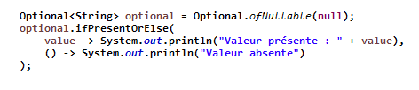

ifPresentOrElse
Permet de spécifier une action à exécuter si une valeur est présente, et une autre action si elle est absente.
Exemple :
Sortie :

Slide 39

or
Retourne un autre Optional si celui-ci est vide (permet d'enchaîner des alternatives).
Exemple :

Slide 40

stream
Convertit un Optional en un Stream. Si une valeur est présente, elle sera le seul élément du stream ; sinon, le stream sera vide.
Très utile pour combiner Optional avec les flux de données (Stream API).
Exemple :

Slide 41
orElseThrow (amélioré)
JDK 9 a introduit une surcharge de orElseThrow qui accepte un Supplier pour fournir une exception personnalisée si aucune valeur n'est présente.
Exemple :

Slide 42
Avantages des améliorations dans JDK 9+
Code plus concis et expressif
Meilleure intégration avec les API fonctionnelles
Gestion explicite des cas absents
Réduction des erreurs

Slide 43
Code plus concis et expressif
Des méthodes comme ifPresentOrElse ou stream simplifient les opérations conditionnelles et la manipulation des données dans un flux.

Slide 44
Meilleure intégration avec les API fonctionnelles
La méthode stream permet de combiner de manière fluide les Optional avec les flux (Stream API).

Slide 45
Gestion explicite des cas absents
or et orElseThrow favorisent un comportement clair et contrôlé en cas de valeur manquante.

Slide 46
Réduction des erreurs
Diminue le risque de NullPointerException et d’erreurs dues à des valeurs non gérées.

Slide 47
Cas d’utilisation typiques
Gestion des résultats d’une recherche dans une base de données
Traitement conditionnel dans un flux
Gestion des valeurs par défaut

Slide 48

Gestion des résultats d’une recherche dans une base de données

Slide 49

Traitement conditionnel dans un flux

Slide 50

Gestion des valeurs par défaut

Slide 51
Conclusion
L’API Optional, enrichie avec JDK 9, offre des outils puissants pour écrire du code robuste, déclaratif, et fluide, tout en gérant explicitement les cas où une valeur est absente. Ces améliorations simplifient l’intégration avec d’autres fonctionnalités de Java, comme les streams, et permettent de réduire les erreurs liées à null.

Slide 52
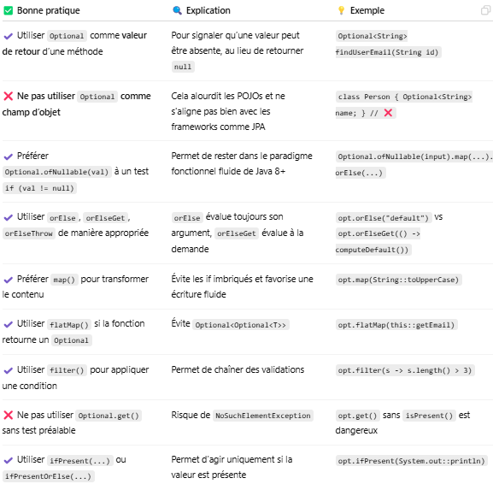
Les bonnes pratiques

Slide 53
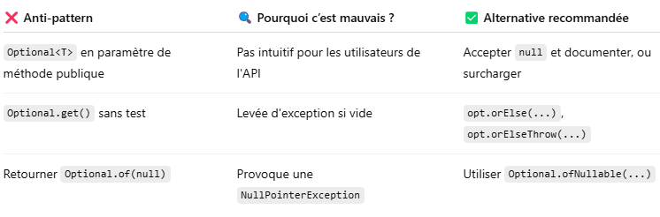
A éviter

Slide 54
TP API Optional
Apprendre à créer et manipuler des objets Optional en Java.
Utiliser les méthodes de Optional pour éviter les erreurs de type NullPointerException.
Comprendre comment utiliser map(), flatMap(), ifPresent(), etc., pour gérer des valeurs nulles de manière élégante.

Slide 55
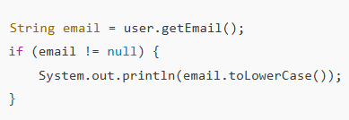

Éviter les NullPointerException
Sans Optional, tu dois souvent écrire des vérifications manuelles :
Avec Optional :

Slide 56
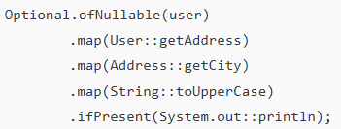

Éviter les NullPointerException
Sans Optional, tu dois souvent écrire des vérifications manuelles :
Avec Optional :

Slide 57
Objectif
On vous fournit une classe Utilisateur et un service UtilisateurService partiellement codé. Votre tâche est de :
Remplacer les retours pouvant être null par des objets Optional
Utiliser les méthodes d’Optional pour consommer ou transformer les valeurs retournées sans jamais utiliser null.

Slide 58
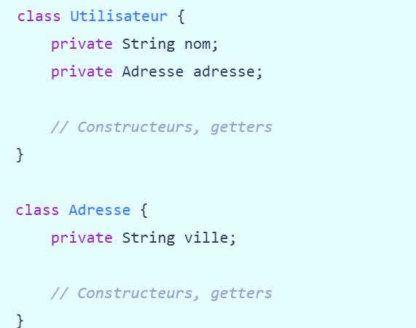
Classes Utilisateur/Adresse

Slide 59
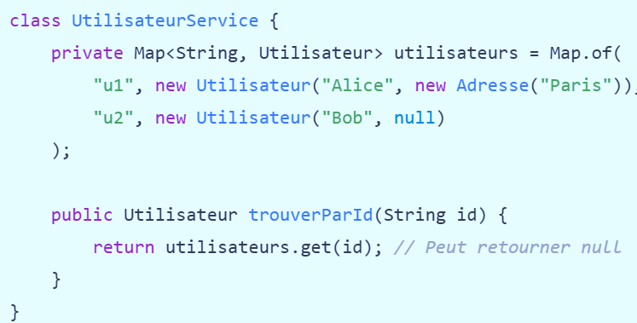
Classe UtilisateurService

Slide 60
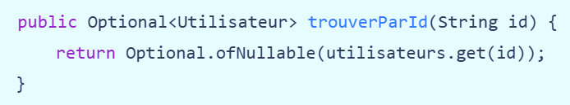
Refactoriser pour retourner un Optional<Utilisateur>

Slide 61
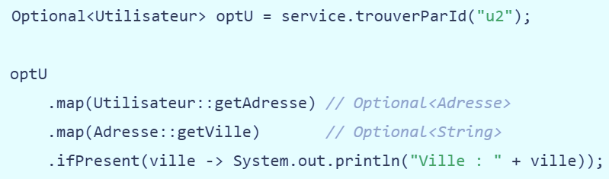
Afficher la ville d’un utilisateur si elle est disponible

Slide 62
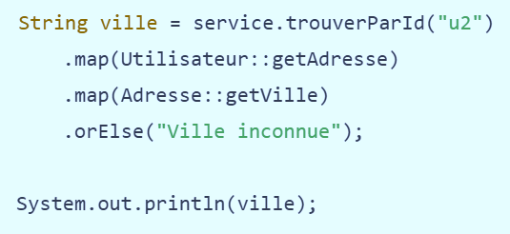
Fournir une valeur par défaut si l’adresse ou la ville est absente

Slide 63
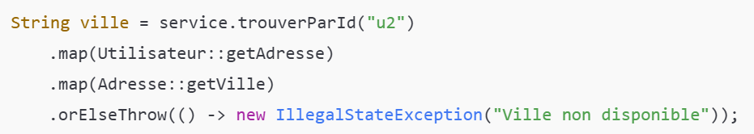
Lever une exception personnalisée si la ville est absente

Slide 64
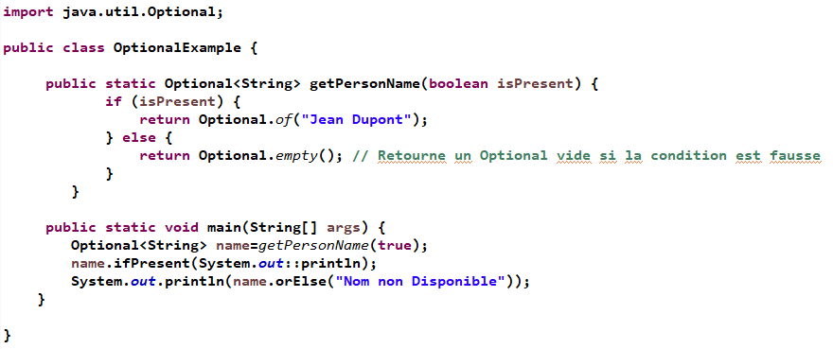
Création d’un Optional
Créez une méthode qui retourne un Optional en fonction d’une condition. Si la condition est vraie, elle retourne un prénom, sinon un Optional vide.

Slide 65
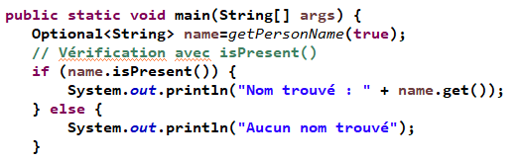
Vérification de la présence d’une valeur avec isPresent() et ifPresent()
Utilisation de isPresent()
La méthode isPresent() permet de vérifier si une valeur est présente dans l'Optional.
Ajoutez un test avec isPresent() pour vérifier si une valeur est présente avant de l’afficher.

Slide 66
En résumé
isPresent() vérifie explicitement si la valeur est présente dans l'Optional, ce qui permet de prendre des décisions basées sur cette présence.
ifPresent() permet d'exécuter une action uniquement si la valeur est présente, simplifiant le code et évitant la nécessité de vérifier manuellement.
name.get() est dangereux sans isPresent() car il peut provoquer une NoSuchElementException si l'Optional est vide.

Slide 67
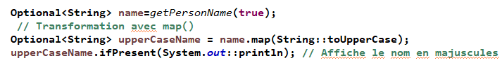
Transformation de la valeur avec map()
Utilisation de map()
La méthode map() permet de transformer la valeur contenue dans l’Optional si elle est présente.
Exemple : Modifiez l’exemple pour transformer le prénom en majuscules en utilisant map().

Slide 68
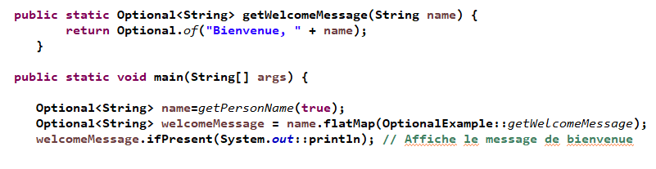
Transformation de la valeur avec flatMap()
La méthode flatMap() est similaire à map(), mais elle permet d’enchaîner des appels retournant des Optional.
Exemple : Créez une méthode qui renvoie un Optional<String> à partir du prénom et utilisez flatMap() pour obtenir un message de bienvenue.

Slide 69

Gérer les exceptions avec Optional
Utilisation de orElseThrow()
La méthode orElseThrow() permet de lancer une exception si l’Optional est vide.
Exemple : Modifiez l’exemple pour lancer une exception si l'Optional est vide au lieu de retourner une valeur par défaut.

Slide 70
L’API Process (JDK 9 et plus) Introduction
L'API Process dans JDK 9 et versions ultérieures joue un rôle clé dans la gestion des processus système. Introduite avec des améliorations significatives, elle offre des fonctionnalités qui facilitent le contrôle, la surveillance et l'interaction avec les processus système.

Slide 71
Principaux rôles et fonctionnalités
Amélioration de la gestion des processus enfants
Nouvelle interface ProcessHandle
Notification et surveillance des processus
Accès aux métadonnées des processus
Support des processus parents et enfants

Slide 72

Amélioration de la gestion des processus enfants
L'API permet d'interagir plus facilement avec les processus enfants créés à partir de l'application Java.
Vous pouvez obtenir des informations détaillées sur un processus enfant, comme son ID, son statut, ou son temps d'exécution.

Slide 73

Nouvelle interface ProcessHandle
Introduite pour représenter et manipuler des processus.
Permet d'obtenir des informations sur le processus courant ou tout autre processus (si les permissions le permettent).
Fonctionnalités :
Accéder à l'ID du processus : ProcessHandle#pid.y
Vérifier si un processus est encore en cours : ProcessHandle#isAlive.
Terminer un processus : ProcessHandle#destroy.
Accéder aux processus parents et enfants : ProcessHandle#parent et ProcessHandle#children.

Slide 74

Notification et surveillance des processus
Avec ProcessHandle.onExit(), vous pouvez exécuter une action lorsque le processus se termine.
Cela facilite la surveillance asynchrone.
Exemple :

Slide 75
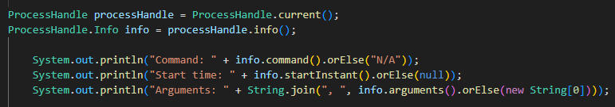
Accès aux métadonnées des processus
Grâce à la classe ProcessHandle.Info, vous pouvez obtenir des détails comme :
Le moment de démarrage du processus.
La durée d'exécution.
Les arguments utilisés pour démarrer le processus.
Le nom du processus.

Slide 76
Support des processus parents et enfants
Vous pouvez naviguer dans une hiérarchie de processus (parent et enfants).
Utile pour les applications qui gèrent plusieurs processus simultanément.

Slide 77
Avantages principaux
Contrôle amélioré : Une meilleure maîtrise des processus système.
Programmation asynchrone : Gestion simplifiée des événements liés aux processus.
Informations enrichies : Accès à des métadonnées pour un diagnostic approfondi.

Slide 78
Cas D’utilisation
Lancer des applications externes
Surveillance d'un processus enfant
Automatisation de tâches système
Monitoring des processus système
Gestion des processus parents et enfants dans des applications multi-processus
Exécution sécurisée de commandes système
Kill ou redémarrage de processus spécifiques
Planification de tâches asynchrones

Slide 79

Lancer des applications externes
Vous pouvez utiliser l'API Process pour lancer des applications ou commandes système externes depuis une application Java.
Cas d'utilisation :
Lancer un éditeur de texte pour afficher un fichier.
Démarrer un serveur ou un script shell depuis une application Java.
Exemple :

Slide 80

Surveillance d'un processus enfant
Surveiller si un processus enfant (par exemple, une commande ou une application) s'exécute correctement ou s'il s'arrête de manière inattendue.
Cas d'utilisation :
Vérifier qu'une commande en ligne de commande s'est exécutée avec succès.
Redémarrer un processus en cas d'échec.
Exemple :

Slide 81
Automatisation de tâches système
Utiliser Java pour automatiser des tâches comme :
Nettoyage de fichiers inutiles.
Compression ou décompression de fichiers via des outils externes comme zip ou tar.
Exécution de scripts d'installation.
Exemple :

Slide 82
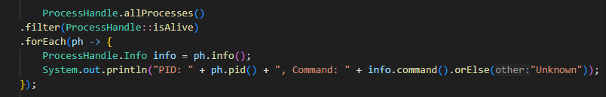
Monitoring des processus système
Lister les processus en cours, surveiller leurs ressources (temps CPU, mémoire, etc.), ou interrompre un processus spécifique.
Cas d'utilisation :
Surveiller des services critiques et redémarrer si nécessaire.
Obtenir des statistiques sur des processus liés à votre application.
Exemple :

Slide 83

Gestion des processus parents et enfants dans des applications multi-processus
Dans une application complexe qui lance plusieurs processus enfants (comme des serveurs ou des tâches parallèles), gérer leur état, leur hiérarchie, et leurs ressources.
Cas d'utilisation :
Lancer des microservices et les arrêter proprement en cas d'arrêt de l'application principale.
Gérer les relations parent-enfant dans un environnement distribué.
Exemple :

Slide 84
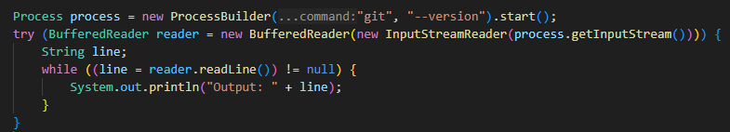
Exécution sécurisée de commandes système
Parfois, vous devez exécuter des commandes shell dans un environnement contrôlé, tout en capturant la sortie pour un traitement ultérieur.
Cas d'utilisation :
Intégration avec des outils comme git, docker, ou kubectl pour automatiser des workflows DevOps.
Lire les sorties de diagnostics de commandes pour analyser des problèmes.
Exemple :

Slide 85
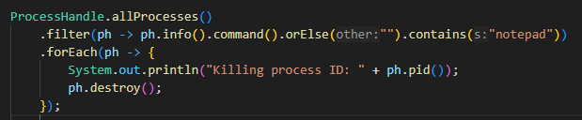
Kill ou redémarrage de processus spécifiques
L'API permet de terminer un processus précis ou de redémarrer un service.
Cas d'utilisation :
Terminer un processus consommant trop de ressources.
Redémarrer un processus critique après un échec.
Exemple :

Slide 86
Planification de tâches asynchrones
Utiliser Process.onExit() pour exécuter automatiquement une action après la fin d'un processus.
Cas d'utilisation :
Exécuter un script ou notifier un service après la fin d'une tâche.
Nettoyer les fichiers temporaires créés par un processus.
Exemple :

Slide 87
Conclusion
En résumé, l'API Process dans JDK 9+ rend la gestion des processus système plus puissante, intuitive et moderne, facilitant les tâches telles que la surveillance, l'interaction et le contrôle des processus pour les développeurs Java.

Slide 88
TP
Créez un outil pour lister et surveiller les processus en cours.
Implémentez un programme qui termine un processus spécifique.

Slide 89
Atelier API Process
Objectifs :
Lancer un processus depuis Java
Lister les processus en cours avec ProcessHandle
Accéder aux informations utiles (PID, commande, arguments…)
Arrêter un processus à partir de son identifiant

Slide 90
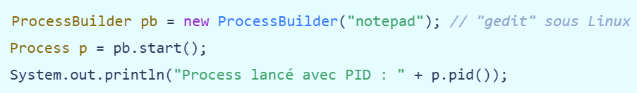
Lancer un processus externe
Démarrer une application simple depuis Java (ex : éditeur de texte ou navigateur).
Exercice : tester avec différentes commandes : notepad, calc, cmd, etc.

Slide 91
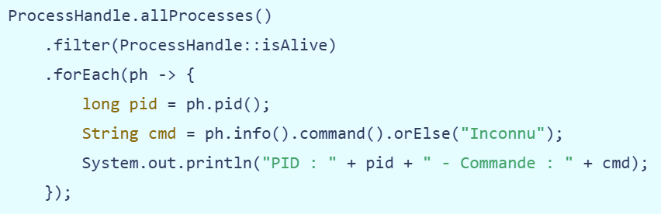
Lister tous les processus en cours
Afficher tous les processus visibles pour l'utilisateur actuel.
Exercice : Filtrer uniquement les processus dont la commande contient "java".

Slide 92
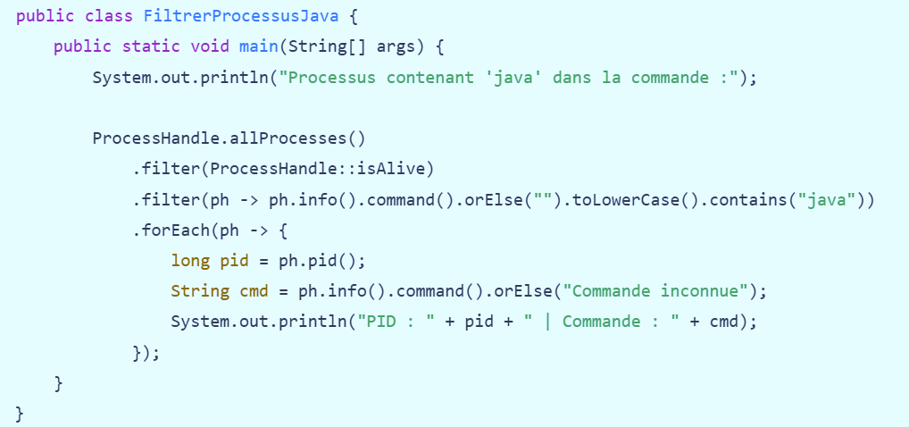
Processus JAVA

Slide 93
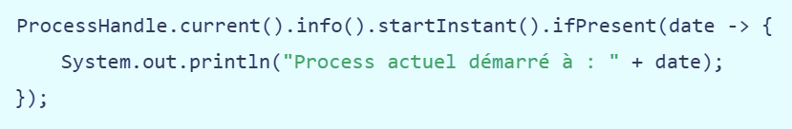
Afficher les informations détaillées d’un processus
Extraire les infos utiles d’un ProcessHandle.Info : démarrage, arguments, etc.
Exercice : créer une méthode afficherInfos(ProcessHandle).

Slide 94
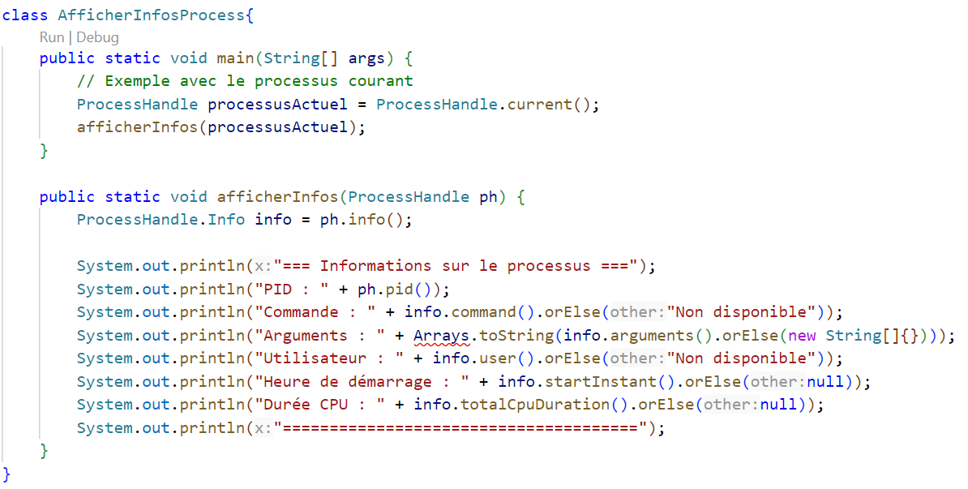
afficherInfos(ProcessHandle)

Slide 95
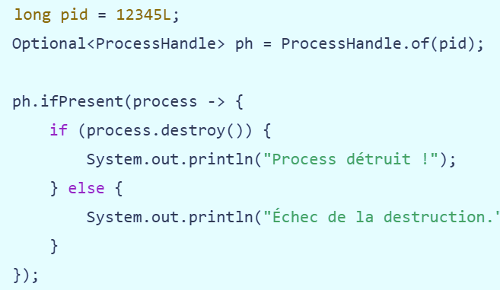
Terminer un processus donné (avec confirmation)
Tuer un processus à partir de son PID.
Exercice : Créer une méthode tuerProcessus(long pid).

Slide 96
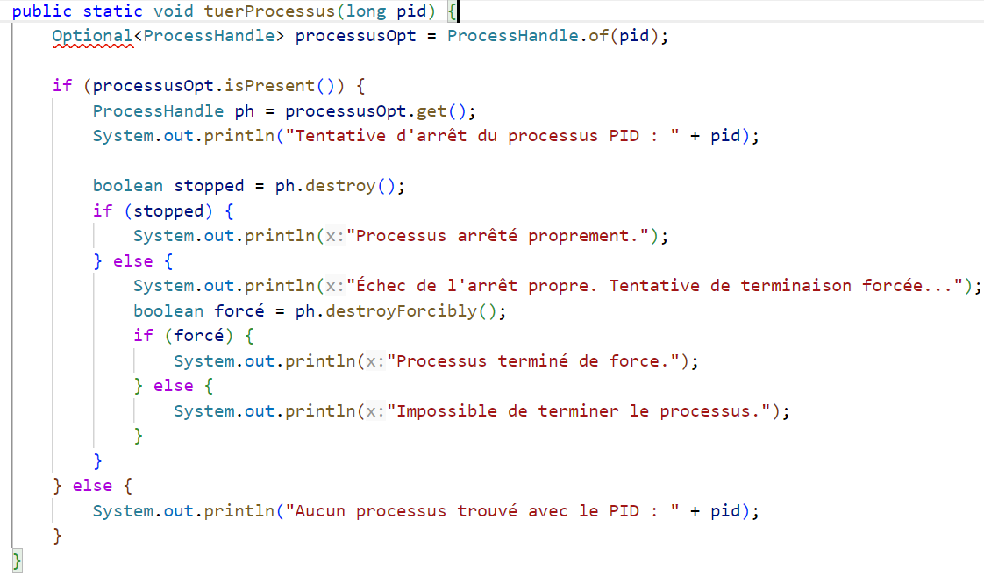
Tuer Processus

Slide 97
Conclusion
Depuis Java 9, la nouvelle API ProcessHandle offre un moyen moderne, simple et puissant de gérer les processus système à partir de Java. Elle permet :
De lister tous les processus en cours sur la machine.
D’obtenir des informations détaillées (commande, arguments, utilisateur, durée CPU…).
De gérer la vie d’un processus (arrêt doux ou forcé).
D’interagir avec les processus de manière non bloquante via des APIs fonctionnelles (comme Optional, Stream, etc.).
Cela ouvre la porte à la création d'outils d'administration système, de superviseurs de processus, ou d’outils de débogage internes aux applications.

Slide 98
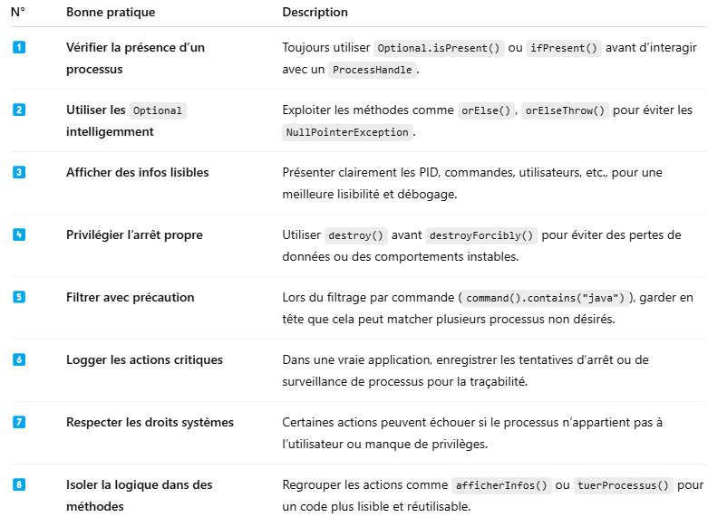
Les bonnes pratiques

Slide 99
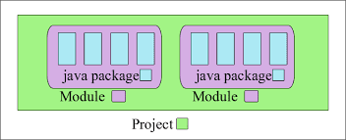
Le système de modules (JDK 9 et plus)

Slide 100
Définition et objectifs
Le système de modules permet de diviser une application Java en modules distincts, favorisant la modularité et l'encapsulation forte.
Objectifs : réduire la complexité, faciliter le développement, améliorer les performances et réduire les dépendances inutiles.

Slide 101
Pourquoi un système de modules ?
Limites du classpath traditionnel : collision de classes, difficultés de gestion de dépendances, manque d'encapsulation.
Objectifs du Jigsaw Project : amélioration de la modularité, réduction des tailles des applications, meilleur contrôle des dépendances.

Slide 102
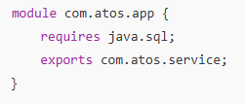
Concepts de base de la modularité dans le JDK 9
Définitions importantes :
Module : Un regroupement logique de packages avec des dépendances explicites.
Module descriptor (module-info.java) : Décrit le nom du module, ses dépendances, et les API qu'il exporte.
Structure d'un module :
Exemple simple :

Slide 103
Fonctionnement du système de modules
Encapsulation stricte :
Les packages ne sont pas accessibles par défaut, contrairement au classpath.
Utilisation de exports pour rendre un package accessible.
Résolution des dépendances :
Le système de modules vérifie à la compilation et à l'exécution que toutes les dépendances sont présentes.
Graphes de dépendances :
Détection des cycles et simplification de la maintenance.

Slide 104
Avantages clés pour les développeurs et l'entreprise
Performance et sécurité :
Temps de démarrage réduit grâce à des dépendances limitées.
API internes (comme sun.misc) inaccessibles par défaut.
Maintenance facilitée :
Détection anticipée des problèmes de dépendance.
Déploiements plus modulaires, permettant un débogage et une mise à jour plus simples.

Slide 105
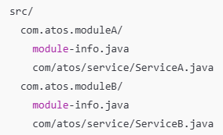
Étapes pratiques pour créer un projet modulaire
Organisation des fichiers :
Exemple d’arborescence :
Compilation et exécution d’un projet modulaire :
Compilation :
Exécution :

Slide 106
Cas d'utilisation concret
Scénario : Découpage d'une application monolithique en modules.
Étapes :
Identifier les dépendances critiques.
Créer des modules et définir les relations entre eux.
Tester la migration et valider la modularité.

Slide 107
Migration des projets existants vers le système de modules
Modularisation progressive :
Débuter par un module racine et ajouter des modules étape par étape.
Utiliser des modules automatiques pour intégrer les bibliothèques tierces non modulaires.
Compatibilité descendante :
Le classpath fonctionne toujours en parallèle avec le modulepath, permettant une adoption graduelle.

Slide 108
Impact du système de modules
Amélioration significative de la gestion des dépendances et de l'encapsulation.
Base solide pour le développement d'applications modernes et performantes.

Slide 109
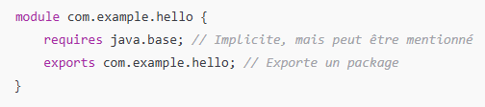
Exemple

Slide 110
Déclaration des Modules
requires : Déclare une dépendance entre modules.
exports : Exporte un package pour le rendre accessible aux autres modules.
uses et provides ... with : Implémentent le mécanisme de services Java SPI (Service Provider Interface).
opens : Rend un package accessible à la réflexion.

Slide 111
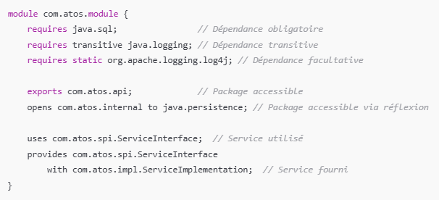
Exemple : module-info.java

Slide 112
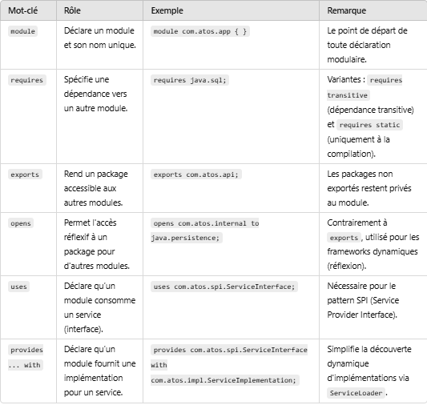
Mots Clés

Slide 113
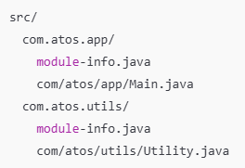
Exemple : Une application simple avec deux modules
Description :
Une application comporte :
Un module com.atos.app qui contient la logique principale.
Un module com.atos.utils qui offre des utilitaires réutilisables.
Structure des fichiers :

Slide 114

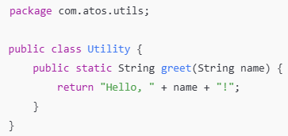
Code des modules
Module com.atos.utils (module des utilitaires) :
Classe Utility

Slide 115
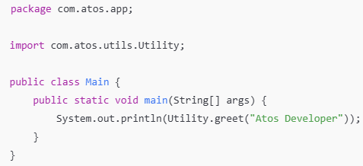

Code des modules
Module com.atos.app (module principal)
Classe Main :javaCopierModifier

Slide 116
Compilation et exécution
Compilation :
Exécution

Slide 117
Module-info.java
Le fichier module-info.java est une nouveauté introduite avec le JDK 9 pour permettre la déclaration des modules dans une application Java. Il joue un rôle central dans le système modulaire en définissant les dépendances, les exportations, et les interactions entre les modules.

Slide 118
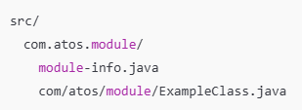
Emplacement du fichier module-info.java
Position : Il doit être placé directement dans le répertoire racine du module (c'est-à-dire au même niveau que les packages du module).
Exemple :

Slide 119

Structure du fichier module-info.java
Le fichier module-info.java suit une structure claire et définie avec plusieurs mots-clés pour déclarer les différentes caractéristiques d'un module.

Slide 120
Règles et bonnes pratiques
Nom du module :
Utilisez un nom unique, généralement basé sur la convention des noms de packages (par exemple, com.atos.module).
Évitez les conflits avec d'autres modules ou bibliothèques.
Encapsulation stricte :
Par défaut, les packages d'un module ne sont pas accessibles aux autres modules.
Utilisez exports ou opens pour rendre des packages accessibles.
Transitivité :
Si un module A dépend de B et que B dépend de C, utilisez requires transitive dans B pour que C soit visible par A.
Compatibilité descendante :
Les classes chargées via le classpath font partie d’un module spécial appelé unnamed module.

Slide 121
Graphe de Dépendances Description
Chaque module Java possède un fichier module-info.java où sont déclarées :
Les dépendances sur d'autres modules (requires).
Les packages exposés à d'autres modules (exports).
Le graph de dépendance est un graphe orienté dirigé qui représente :
Les modules comme des nœuds.
Les dépendances entre eux comme des arêtes.

Slide 122
ROLES GRAPH DE DEPENDANCE
Détection des dépendances circulaires
Optimisation du chargement
Encapsulation stricte
Résolution dynamique des dépendances
Sécurité et maintenabilité
Facilitation des outils d’analyse et d’optimisation

Slide 123
Détection des dépendances circulaires
Les dépendances circulaires entre modules sont interdites dans Java.
Le graph est analysé pour détecter ces cycles et empêcher leur apparition.

Slide 124
Optimisation du chargement
Java utilise le graph de dépendance pour charger uniquement les modules requis au moment de l’exécution.
Cela améliore les performances et réduit la consommation de mémoire, car seuls les modules nécessaires sont chargés.

Slide 125
Encapsulation stricte
Les modules exposent uniquement les packages nécessaires à d'autres modules via le mot-clé exports dans le fichier module-info.java.
Le graph assure qu’aucun autre module ne peut accéder aux packages non explicitement exposés.

Slide 126
Résolution dynamique des dépendances
Lors du démarrage, le module loader parcourt le graph pour résoudre les dépendances et vérifier que tous les modules nécessaires sont présents.
En cas de dépendances manquantes, une erreur est levée au démarrage.

Slide 127
Sécurité et maintenabilité
La modularité réduit les risques de conflits de classes (par exemple, des classes dupliquées ou mal chargées sur le classpath).
Le graph rend la structure de l’application plus claire, facilitant son maintien et sa compréhension.

Slide 128
Facilitation des outils d’analyse et d’optimisation
Des outils comme jdeps «Java Dependency Analysis Tool » (inclus dans le JDK) permettent de visualiser et analyser le graph de dépendance, aidant au développement et à l’optimisation.

Slide 129
Graphe de Dépendances
Outils :
Utilisez jdeps pour visualiser les dépendances entre modules.
Commande :

Slide 130
Conclusion
Le graph de dépendance introduit par le système modulaire de Java 9 joue un rôle clé dans :
La gestion des dépendances explicites.
L’amélioration des performances par le chargement sélectif.
L’encapsulation et la sécurité du code.
La détection des erreurs (comme les cycles ou les dépendances manquantes) dès la compilation ou au démarrage.
Il apporte une meilleure organisation, maintenabilité et robustesse aux grandes applications Java.

Slide 131
Étapes pour lancer une application modulaire
Étape 1 : Organisation des modules
Étape 2 : Compilation
Étape 3 : Exécution

Slide 132
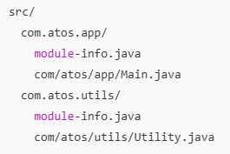
Étape 1 : Organisation des modules
Organisez les modules dans une structure de répertoires respectant leur hiérarchie. Exemple :

Slide 133
Étape 2 : Compilation
La compilation des modules se fait en utilisant javac avec les options suivantes :
--module-source-path : Définit le chemin des fichiers source des modules.
-d : Définit le répertoire de sortie.
Exemple de commande :

Slide 134
Étape 3 : Exécution
L'exécution d'une application modulaire utilise java avec :
--module-path : Définit le chemin des modules compilés.
--module : Spécifie le module principal et son point d’entrée.
Exemple de commande :

Slide 135
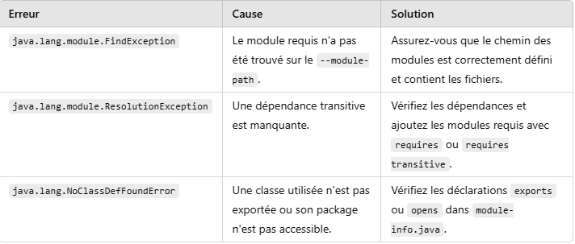
Résolution des erreurs courantes

Slide 136
Points clés à retenir
Le point d'entrée de l'application est défini dans un module spécifique avec une méthode main.
L'option --module-path remplace l'ancien -classpath pour spécifier les dépendances.
Le fichier module-info.java contrôle la visibilité et les dépendances, améliorant la sécurité et la maintenabilité.

Slide 137
Packaging des Modules
Le packaging des modules consiste à regrouper le code et ses dépendances sous une forme structurée et prête à être distribuée ou exécutée.

Slide 138
Avantages du Packaging et Exécution des Modules
Structure explicite :
Réduction des conflits de classpath :
Sécurité améliorée :
Optimisation des performances :
Extension facile :

Slide 139
Structure explicite
Le graphe de dépendance est défini dans le fichier module-info.java, ce qui rend les dépendances transparentes et faciles à gérer.

Slide 140
Réduction des conflits de classpath
Les conflits liés à des classes dupliquées ou non résolues dans le classpath sont évités grâce à l’isolation des modules.

Slide 141
Sécurité améliorée
Les modules exposent uniquement les API nécessaires. Cela réduit les risques d'accès non autorisé aux parties internes..

Slide 142
Optimisation des performances
Seuls les modules nécessaires sont chargés, ce qui améliore les performances au runtime.

Slide 143
Extension facile
Grâce au système de services (uses et provides), il est facile d’ajouter ou de modifier des fonctionnalités en implémentant de nouvelles classes dans les modules existants.

Slide 144
Processus
Structure du module path
Résolution des dépendances au runtime
Exécution en mode modulaire

Slide 145
Structure du module path
Contrairement au classpath, le module path (--module-path) est utilisé pour indiquer l’emplacement des modules.
Exemple :
mods : Répertoire contenant les JAR modulaires.
com.example.payment/com.example.payment.Main : Le module et la classe principale à exécuter.

Slide 146
Résolution des dépendances au runtime
Le module loader utilise le fichier module-info.class pour construire le graphe de dépendance et charger les modules nécessaires.

Slide 147
Exécution en mode modulaire
L’exécution respecte les règles de modularité (encapsulation, accès restreint, etc.).
Les modules qui ne respectent pas les règles, comme une dépendance non résolue ou l’accès à un package non exporté, provoquent des erreurs.

Slide 148

Packaging et Exécution des Modules
Compilation :
Exécution :
Création d’un JAR modulaire :

Slide 149
Conclusion
Le packaging regroupe les modules de manière organisée et portable (via JAR modulaire), tandis que l’exécution garantit que seuls les modules nécessaires sont chargés et que leurs règles d’encapsulation sont respectées. Ensemble, ils rendent le développement, le déploiement et la maintenance des applications Java plus robustes et modulaires.

Slide 150

Encapsulation Forte et Accessibilité
Encapsulation Forte :
Les modules n’exposent que les packages explicitement exportés.
Exemple :
Un module avec des packages internes non accessibles.

Slide 151
Evolution
Java a connu des évolutions importantes depuis Java 9 avec l’introduction du système de modules (Project Jigsaw). Voici un récapitulatif des principales évolutions liées au système de modules et aux autres fonctionnalités pertinentes, jusqu’à Java 23 :

Slide 152
Java 9 (2017)
Système de Modules Java (Jigsaw)
Nouvelle structure : module-info.java
Chaque module peut déclarer ses dépendances avec requires, exporter des packages avec exports, ou ouvrir des packages avec opens.
Amélioration de la modularité, réduisant les dépendances inutiles grâce à un découplage clair.
JVM modulaire
Les modules Java SE sont divisés en 28 modules, comme java.base (inclus par défaut), java.sql, java.xml.
Jlink
Génération d'une image runtime personnalisée contenant uniquement les modules nécessaires pour une application.

Slide 153
Java 10 (2018)
Pas de changement spécifique pour le système de modules.
Introduction de la déclaration avec var, qui facilite le typage local, y compris pour les modules.

Slide 154
Java 11 (2018)
Stabilisation des fonctionnalités introduites avec Java 9.
Suppression de modules obsolètes :
Java EE Modules retirés : java.xml.ws, java.activation, java.corba.

Slide 155
Java 12 (2019)
Pas d’évolutions majeures pour le système de modules.

Slide 156
Java 13 (2019)
Améliorations générales mais pas d’ajouts spécifiques aux modules.

Slide 157

Java 14 (2020)
Intégration des API pour analyser les modules dynamiquement.
Exemple : utilisation de ModuleDescriptor pour accéder aux métadonnées. r

Slide 158
Java 15 (2020)
Suppression du support des modules Nashorn JavaScript.

Slide 159
Java 16 (2021)
Encapsulation stricte des classes internes JDK :
Les classes internes utilisées dans les modules du JDK sont désormais strictement encapsulées, réduisant les risques liés à leur exploitation abusive.

Slide 160
Java 17 (2021) - LTS (Long-Term Support)
Amélioration des performances pour les modules.
Stabilisation et renforcement de l’écosystème des modules dans le JDK.
Développement accru des Framework pour supporter les applications modulaires.

Slide 161
Java 18 (2022)
Renforcement des outils et API pour la gestion des modules.
Pas de changement majeur.

Slide 162
Java 19 (2022)
Introduction de fonctionnalités expérimentales avec Project Loom, comme les threads légers. Cela permet d'exploiter les modules pour gérer des projets plus efficacement.

Slide 163
Java 20 (2023)
Focus sur des outils comme jlink pour des applications conteneurisées modulaires.

Slide 164
Java 21 (2023) - LTS
Extensions du système de modules :
Meilleur support des modules dynamiques.
Project Panama : Intégration des bibliothèques natives avec des modules optimisés.

Slide 165
Java 22 (2024)
Fonctionnalités supplémentaires pour analyser et manipuler des modules à l'exécution.

Slide 166
Java 23 (2025)
Modules dynamiques à chaud (Hot-Swappable Modules) :
Possibilité de charger/décharger des modules sans redémarrer la JVM.
Utile pour les applications critiques où les mises à jour à chaud sont essentielles.
Support amélioré pour le cloud :
Les modules sont optimisés pour des environnements conteneurisés et scalables.

Slide 167
Atelier 1 Création d'une application Java modulaire
Objectif :
Créer une application modulaire en Java.
Définir et utiliser des dépendances entre modules.
Compiler et exécuter une application modulaire.

Slide 168
Contexte du TP
Nous allons développer une application modulaire qui effectue des calculs mathématiques simples. L'application comportera trois modules :
com.app.main : Le module principal qui exécute le programme.
com.app.utils : Un module contenant des utilitaires pour les calculs mathématiques.
com.app.services : Un module qui fournit un service pour effectuer des opérations arithmétiques.

Slide 169
Etapes de mise en place
Étape 1 : Configuration du projet
Étape 2 : Développement
Étape 3 : Compilation et exécution
Étape 4 : Extensions possibles

Slide 170
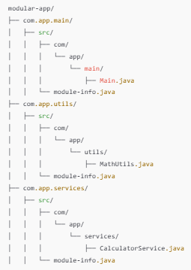
Structure des répertoires

Slide 171
Description des modules
com.app.main : Le module principal qui utilise les modules com.app.utils et com.app.services.
com.app.utils : Fournit des utilitaires mathématiques comme une méthode pour calculer la puissance.
com.app.services : Fournit un service pour exécuter des opérations arithmétiques comme l'addition.

Slide 172
Étape 2 : Développement
Créer le module com.app.utils
Créer le module com.app.services
Créer le module com.app.main

Slide 173

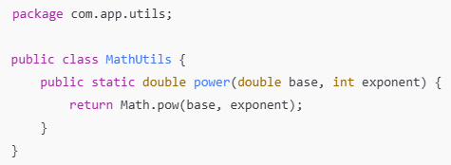
Module com.app.utils
Fichier module-info.java
Classe MathUtils

Slide 174
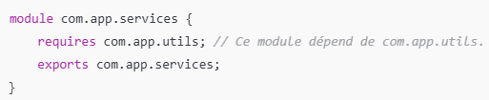
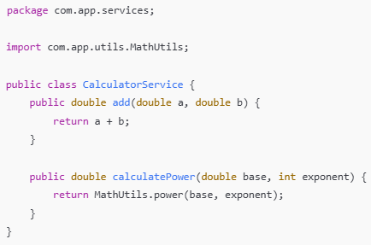
Module com.app.services
Fichier module-info.java
Classe CalculatorService

Slide 175
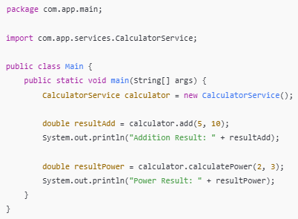

Module com.app.main
Fichier module-info.java
Classe Main

Slide 176

Étape 3 : Compilation et exécution
Placez-vous dans le répertoire racine (modular-app/) et créez un répertoire pour les fichiers compilés :
Compilez chaque module individuellement :

Slide 177

Exécuter l'application
Exécutez le module principal en spécifiant le chemin des modules (--module-path) :
Résultat attendu :

Slide 178
Étape 4 : Extensions possibles
Ajout d'un nouveau module :
Créez un module com.app.logging pour ajouter des logs dans l'application.
Utilisation d'un fichier jar :
Emballez chaque module dans un fichier .jar et exécutez l'application en utilisant ces fichiers.

Slide 179
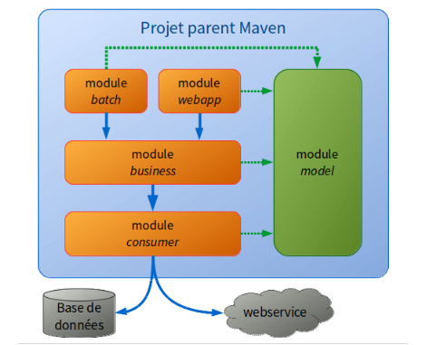
Architecture

Slide 180
Finalisation Projet Maven avec les modules
Mise à jour du JDK.
Développement des différents parties
Les Tests.

